Slide 1
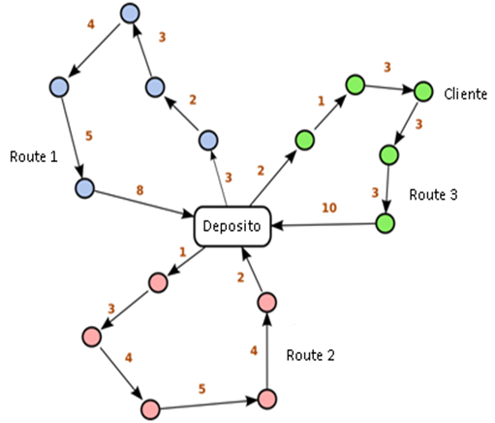

Vehicle Routing Problem
Formulazione in PL01 a due indici (veicoli omogenei):
Ogni cliente può essere raggiunto da un unico veicolo
Ogni arco del grafo può essere attraversato da un unico camion
Per disegnare una soluzione ci basta solo sapere se un arco è attraversato o meno da un veicolo
L’intero problema può essere modellato utilizzando un insieme di variabili a due indici
$x_{ij}=1$ se l’arco $(v_{i},v_{j})$è attraversato da un veicolo, 0 altrimenti

Slide 2
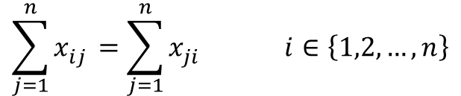

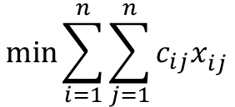
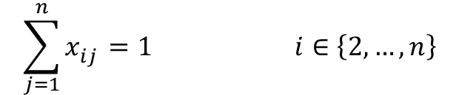
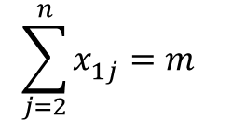
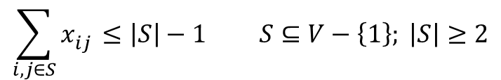
Vehicle Routing Problem
Formulazione in PL01 a due indici (veicoli omogenei):
$$\min{\sum_{i=1}^{n}{\sum_{j=1}^{n}{c_{ij}x_{ij}^{}}}}$$
Costi totali di trasporto
$$\sum_{j=1}^{n}{x_{ij}^{}}=\sum_{j=1}^{n}{x_{ji}^{}} i∈\left\{1,2,…,n\right\}$$
Se un veicolo entra nel i, deve anche uscirne
$$\sum_{i,j∈S}{x_{ij}^{}}≤\left|S\right|−1 S⊆V−\left\{1\right\}; \left|S\right|≥2$$
Vincoli di assenza di sottogiro
$$\sum_{j=2}^{n}{x_{1j}^{}}=m$$
Dal deposito devono uscire m veicoli
$$\sum_{j=1}^{n}{x_{ij}^{}}=1 i∈\left\{2,…,n\right\}$$
Ogni cliente deve essere servito da un unico camion
$$x_{ij}^{}∈\left\{0,1\right\} i,j∈\left\{1,2,…,n\right\}$$
Non stiamo considerando la capacità dei veicoli!

Slide 3

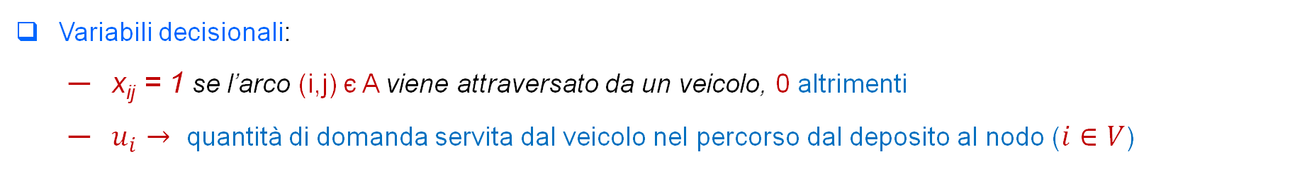
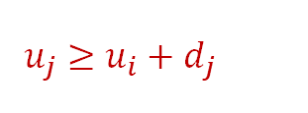

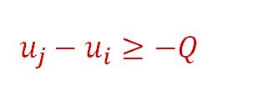
Capacitated Vehicle Routing Problem
Formulazione in PL01 a due indici (veicoli omogenei):
Variabili decisionali:
x_{ij} = 1 se l’arco (i,j) є A viene attraversato da un veicolo, 0 altrimenti
$u_{i}→$ quantità di domanda servita dal veicolo nel percorso dal deposito al nodo ($i∈V$)
Quando il camion parte dal deposito non ha ancora servito alcuna domanda
Quando il camion arriva al cliente i, la domanda totale servita deve essere minore della sua capacità
$x_{ij}=1$
$u_{j}≥u_{i}+d_{j}$
Se dopo aver servito il cliente i, il camion serve il cliente j allora la quantità totale di domanda servita dal camion nel nodo j differisce da quella servita nel nodo i di una quantità almeno pari alla domanda di j
$x_{ij}=0$
$u_{j}−u_{i}≥−Q$
Se $u_{j}≥u_{i}$ allora $u_{j}$ può assumere qualsiasi valore
Se $u_{i}≥u_{j}$ allora $u_{i}−u_{j}≤Q$ e quindi $u_{i}$ può assumere qualsiasi valore inferiore Q
Notes:
Perché non posso mettere uguale ma per forza maggiore-uguale? Perché il parametro legato alla penalità (-M ecc…)

Slide 4
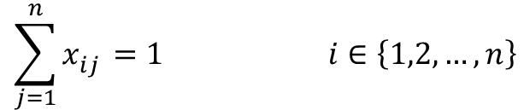
Capacitated Vehicle Routing Problem
Formulazione in PL01 a due indici (veicoli omogenei):
$$\min{\sum_{i=1}^{n}{\sum_{j=1}^{n}{c_{ij}x_{ij}^{}}}}$$
Costi totali di trasporto
$$\sum_{j=1}^{n}{x_{ij}^{}}=\sum_{j=1}^{n}{x_{ji}^{}} i∈\left\{1,2,…,n\right\}$$
Se un veicolo entra nel i, deve anche uscirne
$$\sum_{j=2}^{n}{x_{1j}^{}}=m$$
Dal deposito devono uscire m veicoli
$$\sum_{j=1}^{n}{x_{ij}^{}}=1 i∈\left\{1,2,…,n\right\}$$
Ogni cliente deve essere servito da un unico camion
Quando il camion parte dal deposito non ha ancora servito alcuna domanda
Quando il camion arriva al cliente i, la domanda totale servita deve essere minore della sua capacità
I vincoli sulla capacità dei veicoli sostituiscono anche i vincoli di assenza di subtour!
$$x_{ij}^{}∈\left\{0,1\right\} i,j∈\left\{1,2,…,n\right\}$$

Slide 5
Capacitated Vehicle Routing Problem
Tabu search: algoritmo di Hertz, Gendreau e Laporte
Sia G(V,E) un grafo orientato con V = {v₁,v₂,…,v_{n}}; il nodo v₁ rappresenta il deposito mentre ogni nodo dell’insieme V-{v₁} rappresenta un punto vendita caratterizzato da una domanda di d_{i} > 0
Ogni arco (v_{i},v_{j}) rappresenta il collegamento esistente tra la coppia di nodi ed è caratterizzato da una distanza (o costo) non negativa c_{ij}
Per effettuare le consegne è disponibile una flotta di m veicoli caratterizzati tutti dalla stessa portata massima Q
Pre-soluzione
Una pre-soluzione è una famiglia di sottoinsiemi C = {C₁,… C_{t}} con la proprietà che ogni punto vendita a un solo sottoinsieme C_{i}
Una pre-soluzione in cui la somma della domande dei punti vendita appartenenti a ciascun insieme C_{i} è minore di Q, è una soluzione ammissibile

Slide 6
Capacitated Vehicle Routing Problem
Tabu search: algoritmo di Hertz, Gendreau e Laporte
L’algoritmo HGL costruisce una sequenza di pre-soluzioni C¹, C²,…C^{t} ciascuna scelta nell’intorno della soluzione precedente.
L’intorno è costruito scegliendo un punto vendita v_{i} dall’insieme C_{h} ed inserendolo nell’insieme C_{k}
C_{h} può essere un qualsiasi insieme della pre-soluzione corrente a condizione che C_{k} non sia tabu per v_{i}, oppure un nuovo insieme contenente solo il deposito v₁
Il reinserimento di v_{i} in C_{h} resta tabu per le successive θ iterazioni (inserendo la coppia (i,h) in una opportuna lista tabu)
L’algoritmo HGL costruisce una sequenza di pre-soluzioni C¹, C²,…C^{t} ciascuna scelta nell’intorno della soluzione precedente.
Ogni pre-soluzione C generata dall’algoritmo viene ottimizzata applicando l’euristica 2-opt a ciascun insieme C_{i}єC

Slide 7
Capacitated Vehicle Routing Problem
Tabu search: algoritmo di Hertz, Gendreau e Laporte
Ad ogni pre-soluzione C={C₁,C₂,…,C_{t}} vengono assegnate due funzioni obiettivo:
Lunghezza del circuito Hamiltoniano calcolato sull’insieme C_{j}
Coefficiente di penalità positivo
Se una pre-soluzione è ammissibile (soluzione ammissibile) allora f₁ = f₂

Slide 8
Capacitated Vehicle Routing Problem
Tabu search: algoritmo di Hertz, Gendreau e Laporte
Ispezione di un intorno
Data la pre-soluzione C ={C₁,C₂,…,C_{t}} corrente vengono valutate solo alcune soluzioni dell’intorno effettuando un numero limitato di tentativi di mossa ciascuno associato a un nodi v_{i} scelto casualmente
Il nodo v_{i} viene estratto da C_{h} che lo contiene ed inserito in un insieme C_{k} con la proprietà che contiene almeno uno dei p nodi più vicini a v_{i}
Il nodo v_{i} viene inserito nel percorso corrente di C_{k} immediatamente prima o immediatamente dopo il nodo di C_{k} più vicino
Viene calcolata la funzione obiettivo f₂ senza applicare l’euristica 2-opt
Vengono scelti q nodi v_{i} a partire dai quali generare nuove soluzioni
Il tentativo di mossa viene effettuato anche se la coppia (i,k) è tabu: se f₂ è minore del minimo corrente la mossa viene presa in considerazione altrimenti ignorata

Slide 9
Capacitated Vehicle Routing Problem
Tabu search: algoritmo di Hertz, Gendreau e Laporte
Aggiornamento della costante di penalizzazione
La costante α viene inizializzata ad 1 (stessa priorità tra f₁ ed f₂)
Se nella ultime 10 iterazioni sono state prodotte soltanto soluzioni inammissibili, α viene moltiplicata per 2 (si rende più pesante l’effetto della violazione dei vincoli)
Se nella ultime 10 iterazioni sono state prodotte soltanto soluzioni ammissibili, α viene divisa per 2 (si rende più leggero l’effetto della violazione dei vincoli)
L’algoritmo termina se si hanno più di 50∙n iterazioni senza aggiornamenti del migliore valore di f₂ oppure se α > 10³⁰ (anche aumentando la costante di penalizzazione non si generano soluzioni ammissibili)

Slide 10
Capacitated Vehicle Routing Problem
Tabu search: algoritmo di Hertz, Gendreau e Laporte
Passo 1: Inizializzazioni
Calcola una soluzione iniziale C ={C₁,C₂,…,C_{t}} utilizzando l’algoritmo di Clarke and Wright modificato
Inizializza f₁* ed f₂* al valore della soluzione prodotta dall’algoritmo di Clarke and Wright modificato

Slide 11
Capacitated Vehicle Routing Problem
Tabu search: algoritmo di Hertz, Gendreau e Laporte
Passo 2: Tabu Search
Se α < 10³⁰ ed f₂ è stata aggiornata da meno di 50∙n iterazioni:
Pone t=t+1; se le ultime 10 iterazioni sono state tutte ammissibili allora pone α=α/2; se sono tutte inammissibili allora α=α∙2
Seleziona q nodi in modo casuale
Inserisce ognuno dei nodi selezionati in un insieme diverso da quello che lo contiene attualmente, contenente almeno uno dei p nodi più vicini e che non sia tabù; calcola il valore di f₂
Esegue la mossa in corrispondenza della quale si è ottenuto il più piccolo valore di f₂; se f₂ < f₂* aggiorna f₂*; se la soluzione calcolata è ammissibile e f₁<f₁* aggiorna f₁*
Se la mossa eseguita ha spostato v_{i} da C_{h} in un altro insieme, la coppia (i,h) viene dichiarata tabu per le prossime θ iterazioni
Applica l’euristica 2-Opt al sottografo indotto da ciascun insieme C_{i}, aggiorna la soluzione corrente ed eventualmente f₁* ed f₂*

